Slide 1

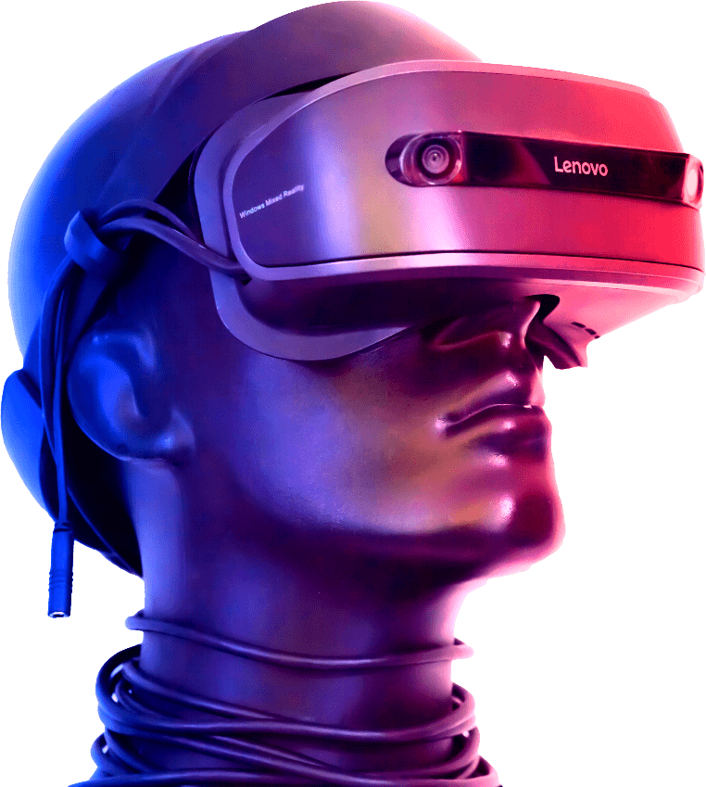




拐点己至
METAVERSE
元宇宙将到
METAVERSE
METAVERSE
THE INFLECTION POINT HAS ARRIVED THE METAVERSE WILL ARRIVE
演讲人：OfficePLUS
演讲时间：OfficePLUS

Slide 2




CONTENTS
CONTENTS
CONTENTS
TARA1
TARA2
TARA3
TARA1
元宇宙的
起源
01
元宇宙的
基础硬件
元宇宙的
核心技术
元宇宙的
场景使用
02
03
04

Slide 3
TARA1
元宇宙的起源
TARA1
TARA1
TARA1
TARA1
TARA1
THE ORIGIN OF THE METAVERSE

Slide 4
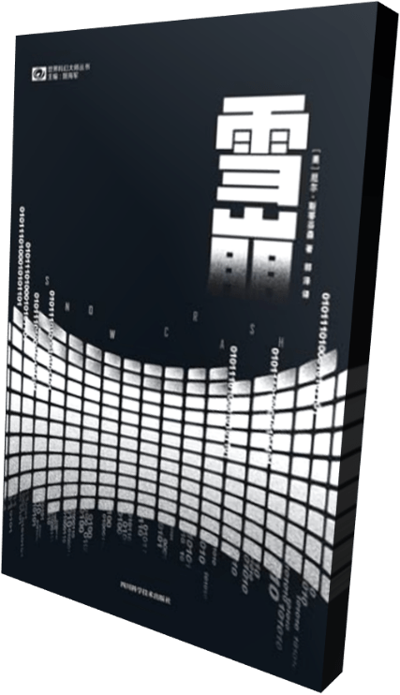
元宇宙的起源
最初来源于
1992年出版的美国科幻小说《雪崩》
“元宇宙”第一股
2021年3月，沙盒游戏平台Roblox将“元宇宙”概念放入招股书中,随后Facebook更名为Meta，进一步引发全球范围内资本市场和业界的广泛讨论，形成了“元宇宙”现象

Slide 5

元宇宙的起源
区块链
生活
工作
AI
元宇宙
商业
集成类技术赋能的
一个实时在线网络
深远影响
交互传感技术
经济

Slide 6
元宇宙的起源
TOC
TOB
TOG
教育培训
远程办公
研发
医疗
政务管理
城市治理
旅游
娱乐
供应链
金融
交通
基建
社交
购物
制造业
企业服务
……
……
……

Slide 7
元宇宙的起源
人工智能
数字孪生
机器学习
计算机视觉
核心技术
物体孪生
人物孪生
自然语言处理
系统孪生
区块链
云服务
智能合约
分布式账本
云计算
云储存
NFT非同质化代币
云渲染

Slide 8
元宇宙的起源
新的确权方式
沉浸式体验
在互联网时代,信息复制边际成本几乎为0,信息传播也更为快速,但确权难题使得信息使用者并不一定为此付费，而信息生产者可能难以从使用者手中获得报酬
浸感改变了传统人与科技之间的互动方式，是元宇宙最吸引人的标签
不断演化
虚拟身份
元宇宙的存在是不间断并不断演化的。无论参与者在线还是离线，元宇宙内的事物仍在继续发生和发展并且对参与者的虚拟身份产生影响
现实世界的用户可以在元宇宙中拥有一个或多个身份现实世界中的人运用虚拟分身进行社交、消费、娱乐甚至生产

Slide 9

元宇宙的起源
Metaverse 应具有以下六个特征：永续性、实时性、无准入限制、经济可能、可连接性、可创造性。
Baszucki
Tim Sweeney
01
02
03
Matthew Ball
元宇宙有八大特征，分别是：身份、朋友、沉浸感、低延迟、多元化、随时随地、经济系统和文明
这将是一种前所未有的大规模参与式媒介，带有公平的经济系統，所有创作者都可以参与、赚钱并获得奖励。

Slide 10

元宇宙的起源
开放性
构成元宇宙的系统需要开放各类技术接口给第三方，实现生态的丰富和多样化，这样才能够包容海量用户和内容。以Roblox的商业模式为例，开发者友好和P/UGC模式使其在2020年实现了平台使用总时长约306亿小时，活跃用户的日均使用时长则达到了2.6个小时
虚实互动
数字孪生等技术通过模拟和复制物理世界，将数字世界的边界延伸，并反作用于物理世界，两者的边界逐渐融合，数字世界和物理世界产生互动、互相影响

Slide 11
TARA2
元宇宙的基础硬件
TARA1
TARA2
TARA2
TARA2
TARA2
METAVERSE BASE HARDWARE

Slide 12
元宇宙的基础硬件
20XX年X月XX日
分布式芯片研发商Nano Labs 获2000万美元战略融资
20XX年X月XX日
致力于物理引擎开发的手游研发商 代码乾坤获1亿人民币战略投资
20XX年X月XX日
以VR社交游戏起家的游戏平台Rec Room获1亿美元融资
20XX年X月XX日
20XX年X月XX日
虚拟社区平台小元世界获400万美元种子轮融资
游戏平台Epic Games 获10亿美元融资

Slide 13
元宇宙的基础硬件
02
涉及
技术
芯片、5G传输、人工智能、区块链等多领域硬件及软件核心技术及其应用，被视为融合多项科学技术的集大成者。元宇宙产业的整体技术发展很大程度依赖其各个子赛道的科技进度
如在LCoS（硅基液晶）或microLED（微LED) 屏幕上实现高分辦率高刷新率实时屏显、毫秒级别万兆网络传输、可自由创作的强人工智能等方面
概念
阶段
01
硬件基础设施作为元宇宙的底层生态支持，不仅明确了
元宇宙产业的基本技术框架，其发展路径也为未来产业整体技术迭代、升级和进化指明了道路。

Slide 14
元宇宙的基础硬件
AR/VR头显设备全球出货
单位：百万
第一种是通过可穿戴设备
如XR头盔、智能手环、电子皮肤
第二种是脑机接口思路
直接采集脑电波或电信号，再经计算、编译等步骤，完成人机交互。以XR设备为交互媒介的研究起步较早，2012年就有比较成功的商用案例，行业中业已研发出

Slide 15
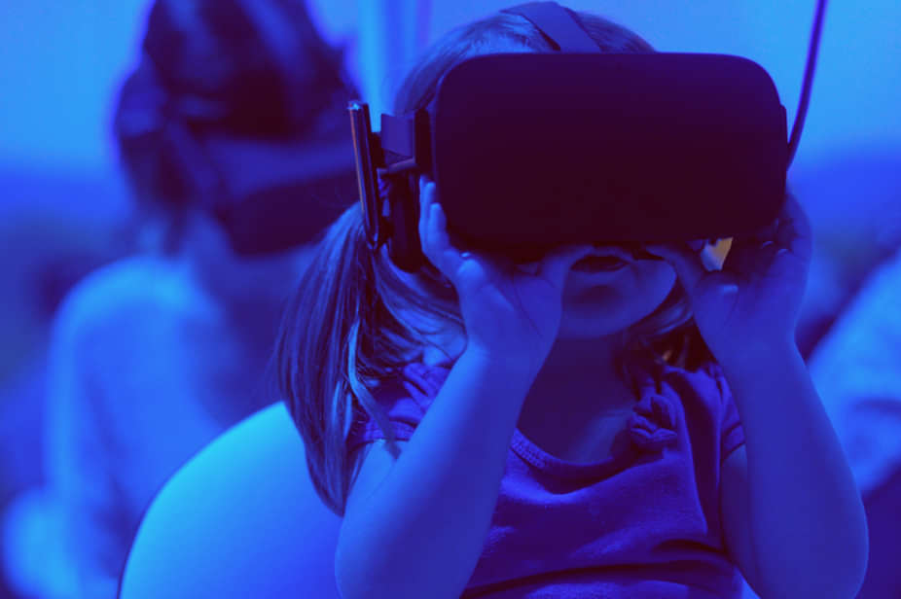
元宇宙的基础硬件
XR对屏幕和的分辨率有极高的要求
当屏幕和内容的分辨率不足时，人眼会直接看到显示屏的像素点，就好像隔着纱窗看东西一样，其根本原因是低分辨率下实时渲染引发高对比度边缘出现分离式闪烁现象
XR设备的分辨率达到
8K(7680x4320）像素
12540x6840像素
16K (15360x8640）像素

Slide 16



元宇宙的基础硬件
移动互联网用户
网络支付用户
移动社交
2020年底，我国移动互联网用户数达13.49亿户，比上年增长2.3%；移动互联网接入流量达1656亿GB， 分别是2019年和2014年的1.36倍和80.3倍。
截止2020年12月，我国网络支付用户达8.5亿。到2021年6月，这一数字已超过8.7亿同比增长率2.1%。
2020年中国移动社交用户规模按照平均月独立设备数统计约为8.5亿，较2019年全年平均水平有6%的增长。

Slide 17





元宇宙的基础硬件
以娱乐需求为起点
打造元宇宙生态
娱乐需求
经济需求
游戏是元宇宙实现的初始场景
公平与效率的数字社会,实现真实交易,营造透明安全的经济环境
社交需求
自我实现需求
发展需求
在元宇宙的世界里打造属于自己的温暖港湾，满足情感归属需求
可以完成在现实生活中无法实现的需求，打造属于自己小天地
实现人生价值的提升、能力的提升， 完成自我发展的进阶

Slide 18
TARA1
元宇宙的核心技术
TARA3
TARA3
TARA3
TARA3
TARA3
METAVERSE'S CORE TECHNOLOGY

Slide 19
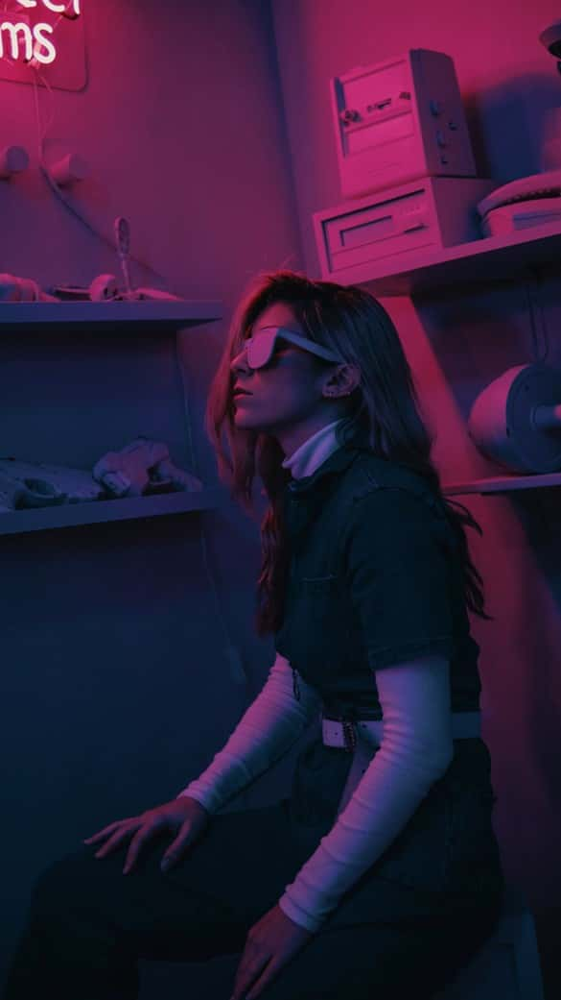
元宇宙的核心技术
人工智能可以为应用场景提供技术支撑
具体应用包括通过NLP自然语言处理人机之间的交流与沟通，在增强实时沟通效率的同时弱化系统NPC的机器属性；通过智能语音算法，完成不同语言玩家之间的无障碍交流；通过海量数据进行机器学习，训练人工智能进行内容创作，从而达到从UGC和PGC到AIGC的转变。
智能语音
NLP自然语言处理
机器学习
计算机视觉

Slide 20
元宇宙的核心技术
云服务器位置根据需求也各有不同，向云、雾、边、端等各种不同方向发展
云储存
云计算
云应用
目前云技术在元宇宙中的发展主要集中在三方面
算力
储存
渲染

Slide 21
元宇宙的核心技术
全球涉及NFT概念的交易总市值
单位：百万美元
区块链的本质
分布式账本，通过哈希算法及时间戳技术储存数字信息，然后通过分布式存储和广播共识机制确保交易认证的正确性和不可篡改性，因此区块链技术具有高效（无需第三方)、稳定（全自动化）和透明（全链广播共识机制）等优势，可以有效地解决元宇宙中价值归属、流通、变现和虚拟身份等认证问题。

Slide 22



元宇宙的核心技术
中国网民规模约为9.89亿人
游戏用户
占比达 78%
商业用户
占比达 15%
其他用户
占比达 7%

Slide 23
元宇宙的核心技术
仿真数据,孪生数据,模拟数据
物体,系统,生命体,社会与文明
对象
全对象模拟
现实
空间
运动轨迹 环境/状态 全时段环境 全态状态推演预测
虚拟
空间
维度
全维度模拟
数字空间中3D模型虚拟空间数字制体身份
状态
全状态模拟
现实中等比复现实中多比例模型
建议信息,预测信息,反馈信息

Slide 24
TARA1
元宇宙的场景使用
TARA4
TARA4
TARA4
TARA4
TARA4
SCENARIO USE OF METAVERSE

Slide 25
元宇宙的场景使用
娱乐
社交
教育培训
零售
制造业
金融
医疗
远程办公
研发
城市治理

Slide 26

元宇宙的场景使用
影视
虚拟世界可以打造多人参与的沉浸式观影体验，突出身临其境感。观众：影视剧所呈现的世界中甚至可以进行角色扮演，推动剧情的发展，开启“影游动”的想象空间
游戏
基于对现实世界的模拟、延伸、天马行空的想象而构建的虚拟世界，伴随底层硬件和技术的发展，游戏的概念已逐渐从单机电子游戏向大型多人、实时在线、开放世界发展，这与元宇宙的概念高度相似。
娱乐
演出、活动
观众以元宇宙中的虚拟身份参与，可以购买NFC演出门票、数字周边、并对虚拟分身根据演唱会主题进行定制化设计

Slide 27
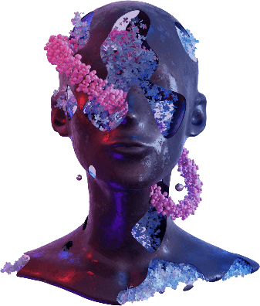
元宇宙的场景使用
虚拟员工
虚拟偶像
虚拟主播
……
虚拟数字人
据预测，2030年我国虚拟数字人整体市场规模将达到2700亿元

Slide 28



元宇宙的场景使用
零售
人货场是零售的核心要素，元宇宙也从这三个方面进行了重塑。从人来看，元宇宙中的人不仅有用户的数字替身，还包括虚拟偶像等
社交
但虚拟社交仍然有着手机屏幕的隔阂，缺少线下社交的真实性与趣味性。在元宇宙的社交中，借用全息虚拟影像技术，搭建出虚拟现实平台

Slide 29




元宇宙的场景使用
技术突破
生活方式
元宇宙的风险
与挑战
元宇宙作为系统性工程，很多技术想法还处于概念阶段，木桶效应明显
科技进步的历史，个人电脑的普及到互联网应用，到智能手机的移动互联
社会伦理
立法监管
科技进步在提高人类生活水平的，也可能会对传统的道德、论题提新问题
立法和监管体系是现实世界中维系社会和经济有序运转的重要工具
隐私与数据安全
数据已经被视为未来经济中最核心的生产要素之一

Slide 30
感谢观看
METAVERSE
THANK YOU
METAVERSE
METAVERSE
演讲人：OfficePLUS
演讲时间：OfficePLUS

Slide 31
OfficePLUS.cn
标注
字体使用
行距
素材
声明
作者
中文 OPPOSans 系列
英文 OPPOSans 系列
标题 1.0
正文 1.2
https://unsplash.com/
本网站所提供的任何信息内容（包括但不限于 PPT 模板、Word 文档、Excel 图表、图片素材等）均受《中华人民共和国著作权法》、《信息网络传播权保护条例》及其他适用的法律法规的保护，未经权利人书面明确授权，信息内容的任何部分(包括图片或图表)不得被全部或部分的复制、传播、销售，否则将承担法律责任。
山道年

